Slide 1
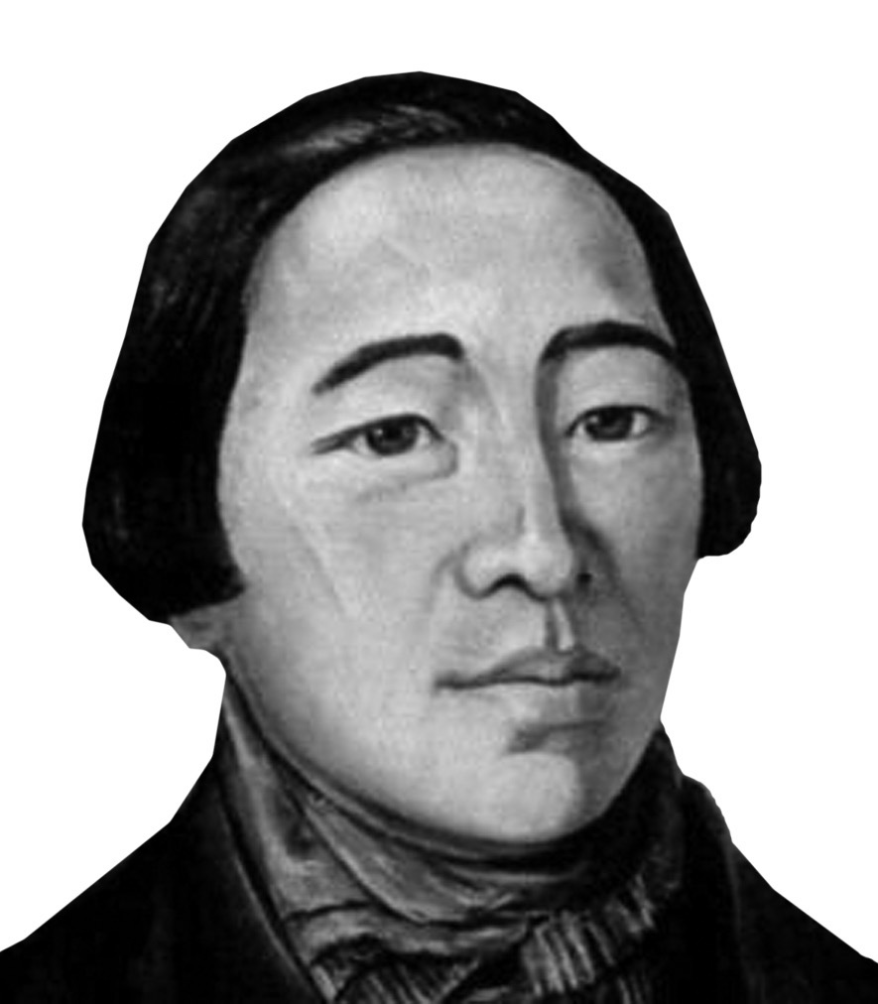
Министерство образования и науки Республики Бурятия
ГАПОУ РБ «Республиканский межотраслевой техникум»
«О воине науки – желаю молвить слово…»
Работу выполнил: студент1 курса
Мальцев Алексей
Руководитель: преподаватель истории
Афанасьева Марина Петровна
с. Новоильинск
2025 г.

Slide 2
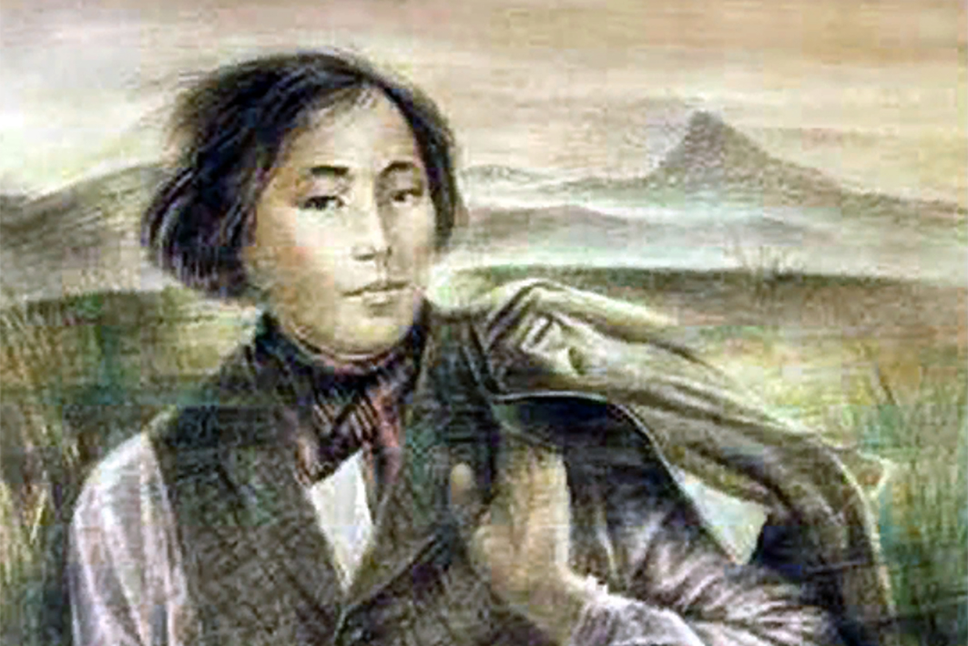
Моя земля могучих сыновей!
Уж сколько песен сложено о ней…
В степях Джиды Банзаров возмужал,
Он красоту души из родников питал.
Доржи – алмаз. И в жизни был алмазом.
С Ичетуя в Казань – нелегкий, сложный путь.
А он сумел, дошел. Увы! За доброту наказан,
И аромат полей не сможет он вдохнуть.

Slide 3
Цель исследования: изучить жизненный путь и исследовать научную деятельность первого бурятского ученого Доржи Банзарова, определить уровень и степень сохранения исторической памяти о Доржи Банзарове, выявить интересные факты из недолгой жизни молодого востоковеда.
Задачи исследования:
1. Изучить биографические материалы Доржи Банзарова
2. Изучить основные этапы жизни и их роль в становлении Доржи Банзарова как ученого
3. Выяснить, насколько сохранилась историческая память о Доржи Банзарове

Slide 4
Объект исследования: Биография и научное наследие Доржи Банзарова.
Предмет исследования: уровень и степень сохранения исторической памяти о Доржи Банзарове.

Slide 5
Актуальность изучения данной темы не вызывает сомнения, т.к. данное исследование позволяет приобщить современников к изучению личности и научного творчества Доржи Банзарова и в какой-то мере - это возможность выразить свое глубокое уважение к бурятскому ученому, просветителю и гражданину России.

Slide 6
Гипотеза: Пример Доржи Банзарова, разрушает расовые стереотипы, коренившиеся в русском, да и шире — в европейском обществе. «Раса ни при чем в науке ... и негр, и желтый равно могут ее усваивать».

Slide 7
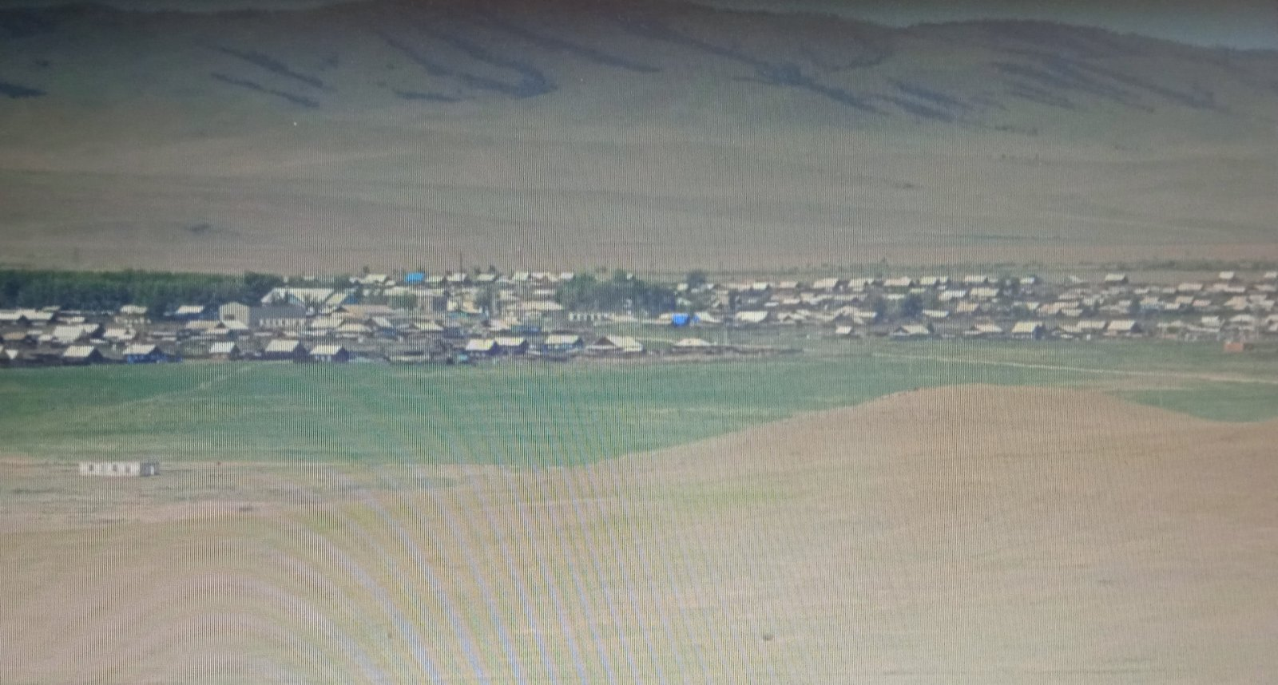
Ичетуйская долина

Slide 8
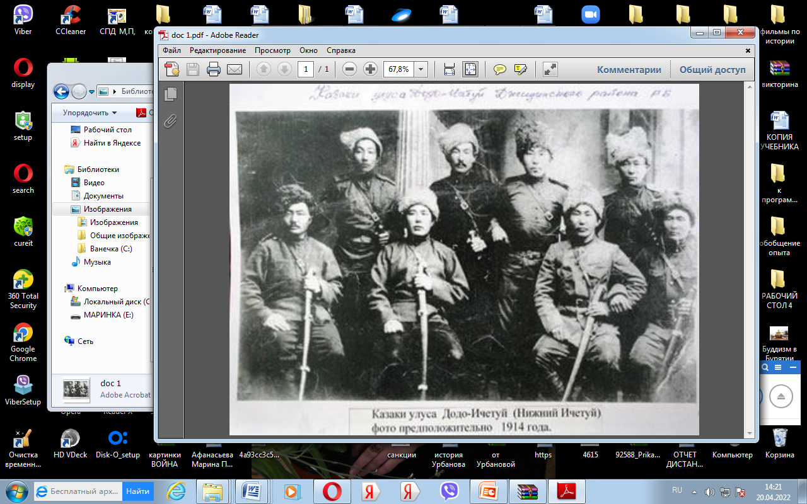

Slide 9
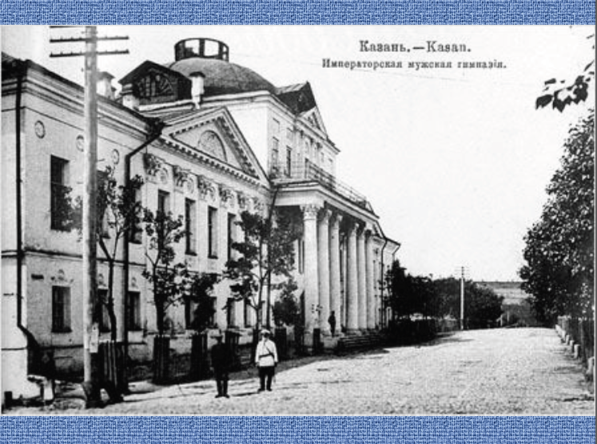

Slide 10
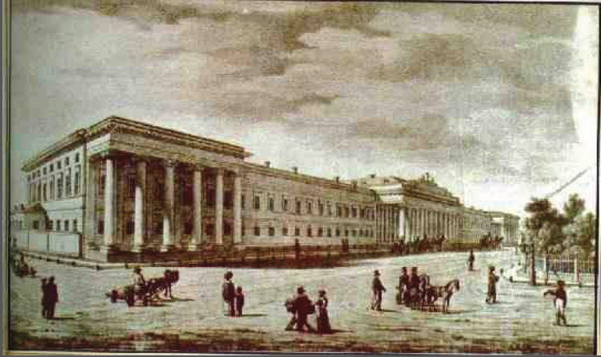
Казанский университет в XIX веке

Slide 11


Slide 12
Научные труды Доржи Банзарова
Белый месяц. Празднование нового года у монголов.
Черная вера или шаманство у монголов.
Грамматика калмыцкого языка.
О двух среднеазиатских алфавитах.
Разъяснение одной монгольской надписи на серебряной дощечке, найденной в Екатеринославской губернии, имени А.Фон Штиглиц.
Пайзе, или металлические с повелениями монгольских ханов.
О восточных названиях некоторых старинных русских вооружений
О происхождении имени «монгол».
О происхождении имени «Чингис».
О названии Эргэнэ-хон.Об ойратах и уйгурах.
Объяснение монгольской надписи на памятнике князя Исунгэ, племянника Чингис-хана.
Замечания о монголизмах в ярлыке Токтамышхана

Slide 13
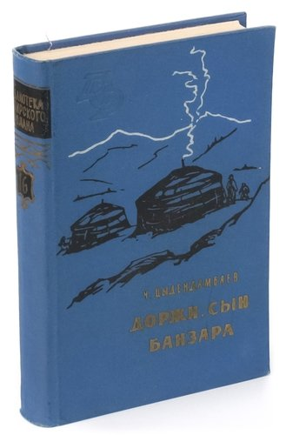
В собрание сочинений включены
все известные работы Д.Банзарова.
К изданию прилагаются документы
из казанского университета,
Академии наук, Казанской гимназии и
Троицкосавской русско-монгольской
войсковой школы.

Slide 14
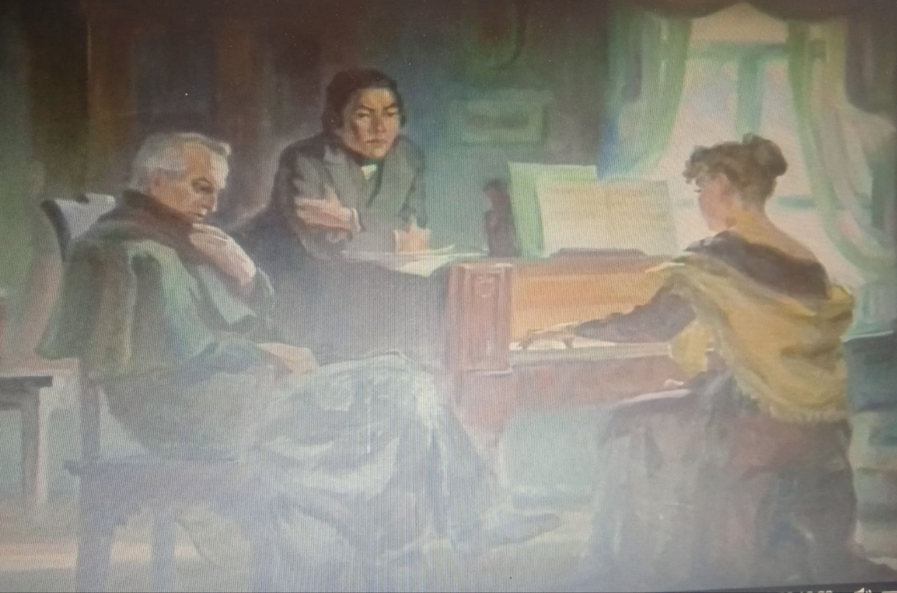
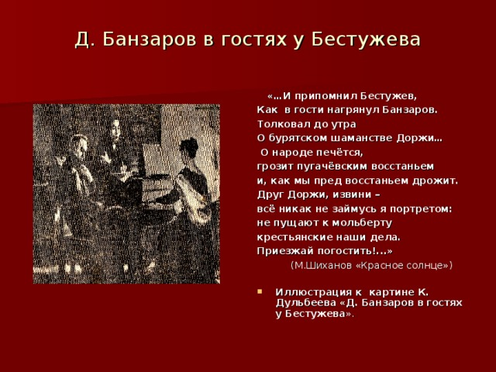
Доржи Банзаров в гостях у Н. Бестужева

Slide 15
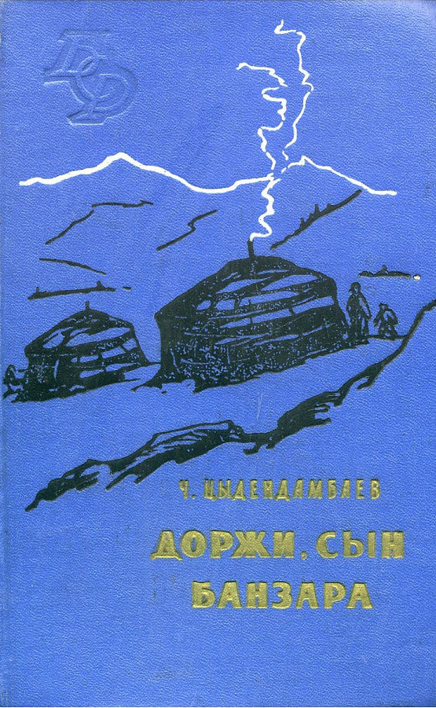

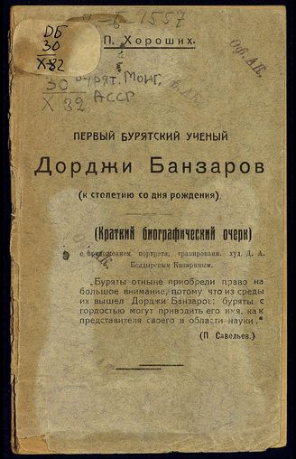
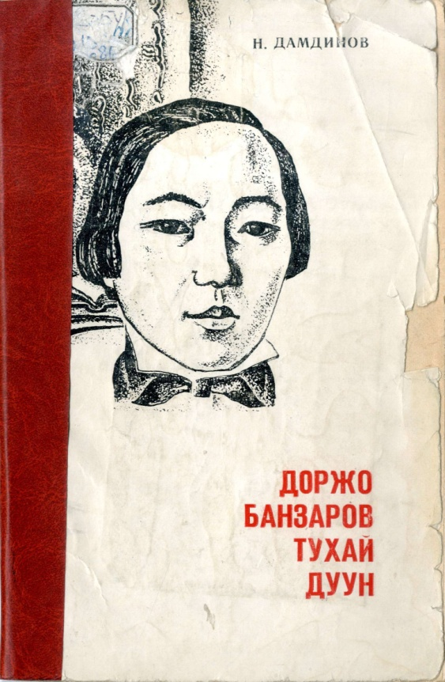
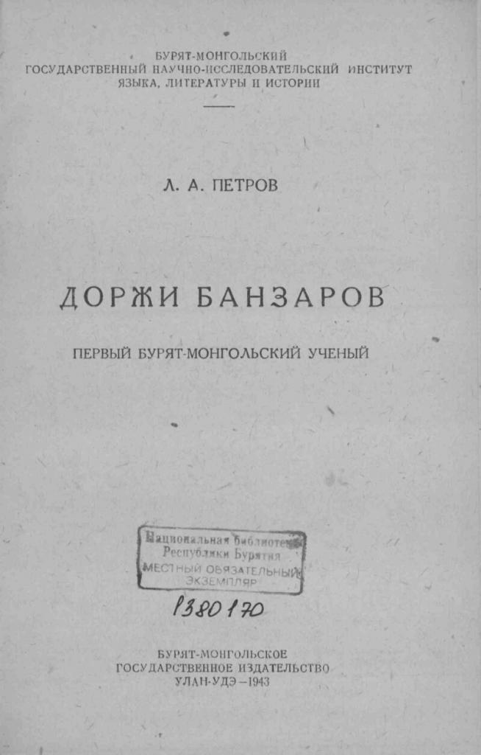
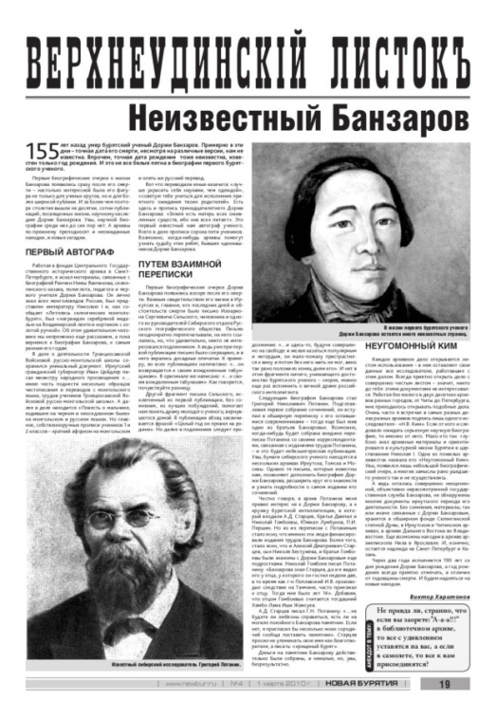

Памяти земляка посвящается…

Slide 16
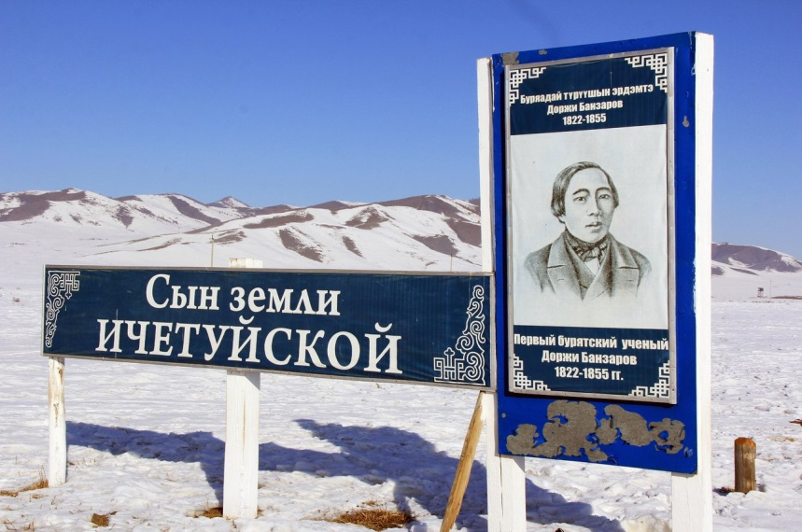

Slide 17
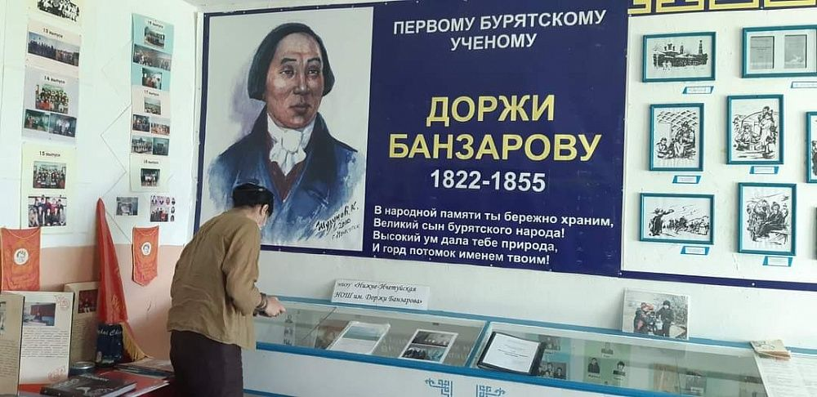

Slide 18
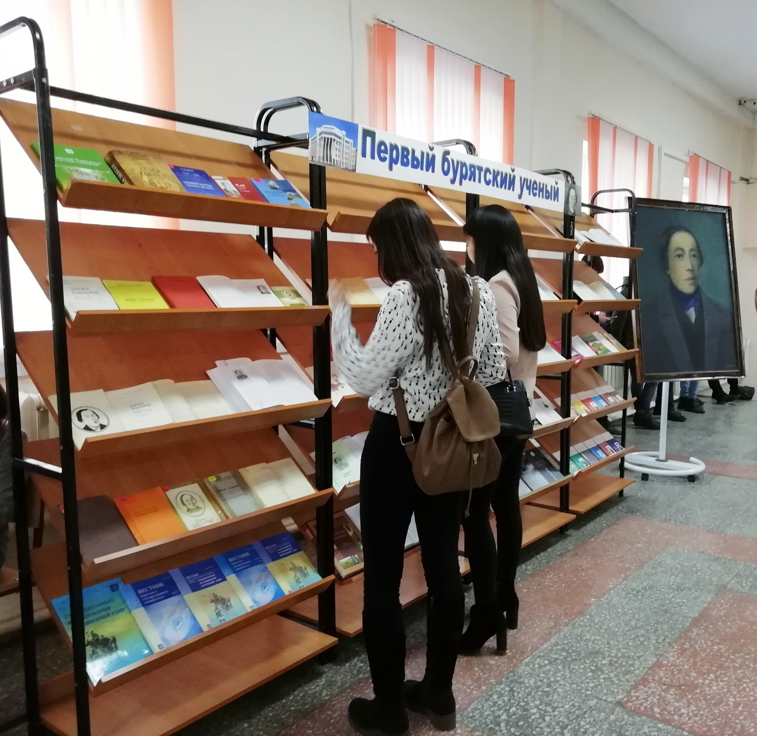

Slide 19
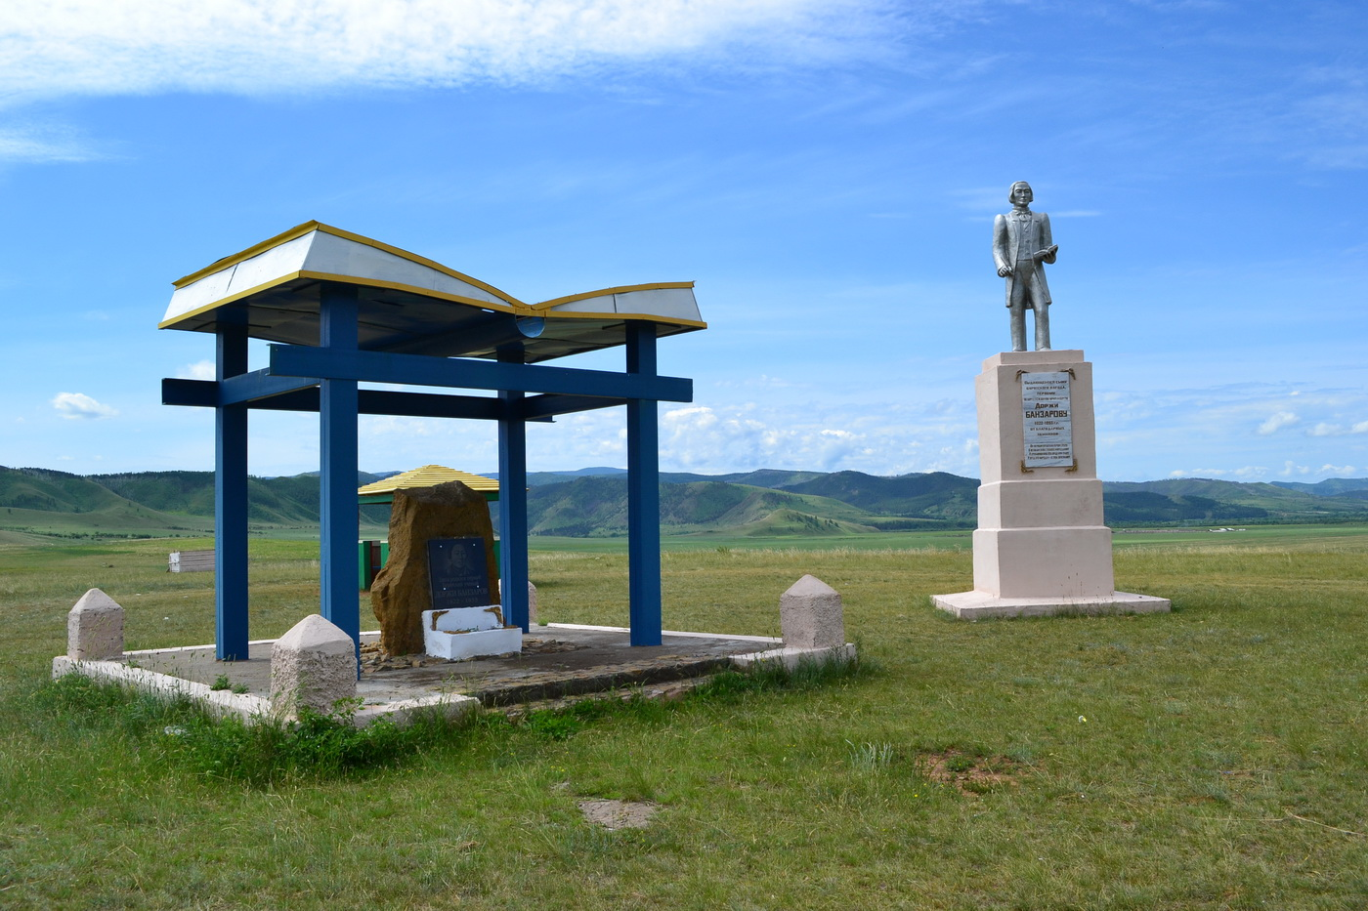
…на малой родине УЧЁНОГО…

Slide 20
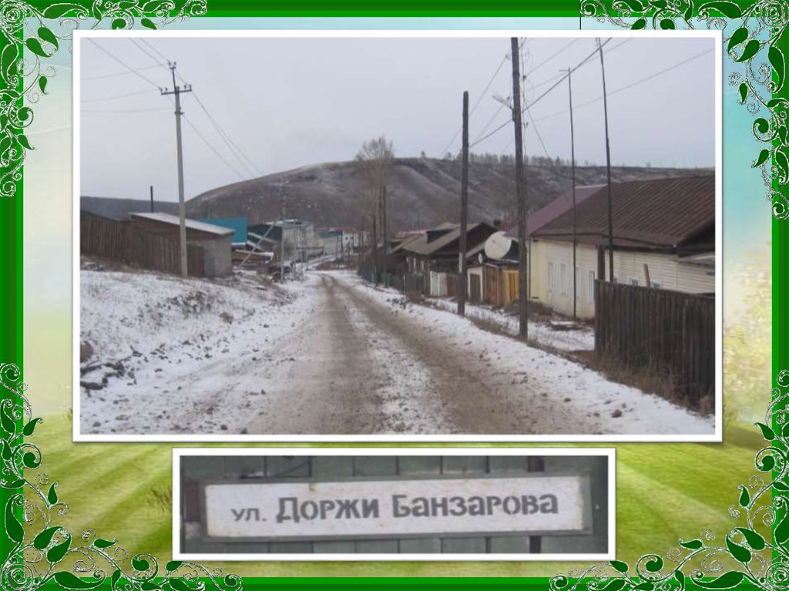

Slide 21
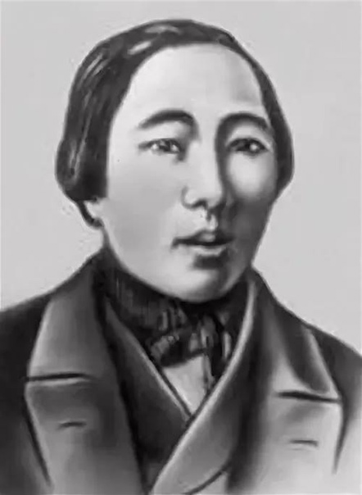
Хоть пал ты подстреленной птицей.
Свет знаний несет твое имя.
Бурятия – мать гордится
Делами, трудами твоими…

Slide 22
Потомки Доржи Банзарова
Семья Гармаева Ринчин-Доржи Доржиевича
Гармаева Гэрэлма Ринчиндоржиевна родилась 8 января 1973 года в селе Нижний-Ичетуй. Закончила У-Удэнское пед.училище №2, закончила БАК им.М.Н.Ербанова, в данное время работает в г. У-Удэ.
Гармаева Баярма Ринчиндоржиевна – 12 мая 1974 года, закончила БГСХА, замужем, имеет 2 детей. В данное время живет и работает в г. У-Удэ.
Гармаев Амгалан Ринчиндоржиевич - 1977 года. Участник Чеченской войны.
Гармаева Надежда Ринчиндоржиевна – 8 марта 1985 года, после окончания НИСОШ закончила БАК им. М.Н.Ербанова, БГСХА, работает в СПК «60 лет Октября» бухгалтером.

Slide 23
Семья Жигмытова Цырен-Доржи Санжиевича
Жигмытов Виктор Цырендоржиевич – 6 декабря 1973 года. После окончания ПСШ №2 служил в Армии. Имеет дочь.
Жигмытова Оюна Цырендоржиевна – 7 июня 1976 года, закончила БГУ. В данное работает в Верхнесаянтуйской школе г. Улан- Удэ. Воспитывает двоих сыновей.
Жигмытова Валентина Цырендоржиевна – 30 января 1980 года, закончила НИСОШ. После окончания У_Удэнского училища работает в Иркутской облсти в поселке Новый-Нукутск в районной больнице. Замужем, имеет дочь и сына.
Жигмытов Геннадий Цырендоржиевич – 12 августа 1978 года рождения.
Жигмытов Чимит-Доржи Цырендоржиевич – 14 февраля 1982 года, закончил НИСОШ, затем поступил в Иволгинский дацан, проучившись 5 лет, получил диплом магистра бакалавра в Агинском дацане. В данное время работает в дацане с. Петропавловка, женат, имеет 3 детей.

Slide 24
Семья Жигмытовой Екатерины Санжиевны.
Чагдурова Сэсэгма Бальжинимаевна – 25 декабря 1973 года, закончила ПСОШ №2, закончила БАК им. М.Н.Ербанова. Живет и работает в г.У-Удэ. Замужем, имеет 2 детей.
Чагдурова Цырен-Долгор Бальжинимаевна – 24 января 1975 года. Закончила НИСОШ. Учитель бурятского языка и литературы. Замужем, имеет 2 детей. В данное время проживает в г. У-Удэ.
Чагдуров Вадим Бальжинимаевич родился 7 июня 1976 года.Закончил НИСОШ. По профессии столяр-плотник. Женат.
Чагдуров Муслим Бальжинимаевич – 10 января 1978 года. Закончил БГУ. В данное время работает строителем в г. Санкт Петербург.
Чагдуров Баир Бальжинимаевич – 16.06.1979 года,закончил НИСОШ. Выучился в Иволгинском дацане. В данное время живет и работает в табангут-ичетуйском дацане. Женат, воспитывает дочь.
Чагдурова Туяна Бальжинимаевна – 25.12.1983 года, закончила школу №56 г.У-Удэ. Закончила лицей №12. В данное время живет в г.У-Удэ.

Slide 25
СПАСИБО
ЗА ВНИМАНИЕ!

